Slide 1

BIG CONTEST 2017
신용평가, 보험, 통신 데이터를 활용한
Alternative 대출 연체 예측 모델
일요일 아침
강인성
박영롱
임수만
전현우
LOAN DEFAULT PREDICTION

Slide 2

CONTENTS
PART #1
분석 배경 및
데이터 처리
PART #2
모델 분석 프로세스
PART #3
결과 해석 및 활용 방안
01 배경
01 예측 모델 소개
02 데이터 소개
02 최적값 찾기
03 EDA 및 전처리
03 추가 모델링
04 분석 방향 결정

Slide 3

분석 배경 및 데이터 처리
PART #1
LOAN DEFAULT PREDICTION

Slide 4
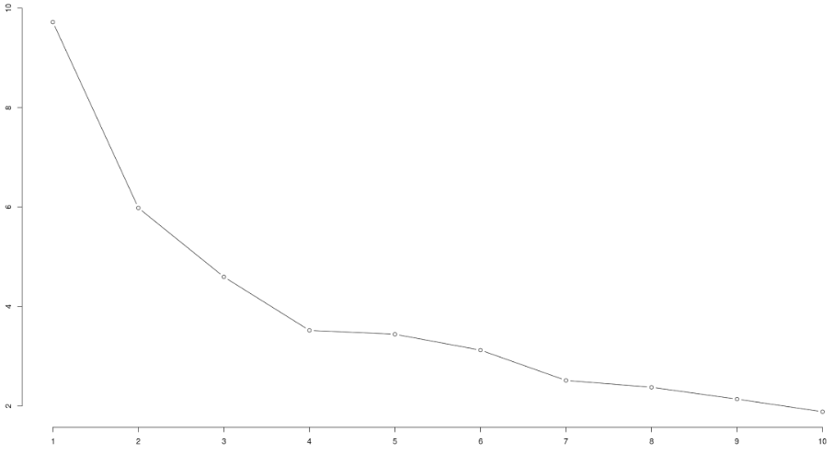

01 예측 모델 소개 02 최적값 찾기 03 추가 모델링
분석 배경 및 데이터 처리
예측 모델 소개
주성분분석(PCA)를 통해 차원 축소
PCA
Variance
PC
PCA를 통한 차원 축소가 힘들기 때문에 트리 기반 모형을 사용하여 주요 변수를 사용

Slide 5
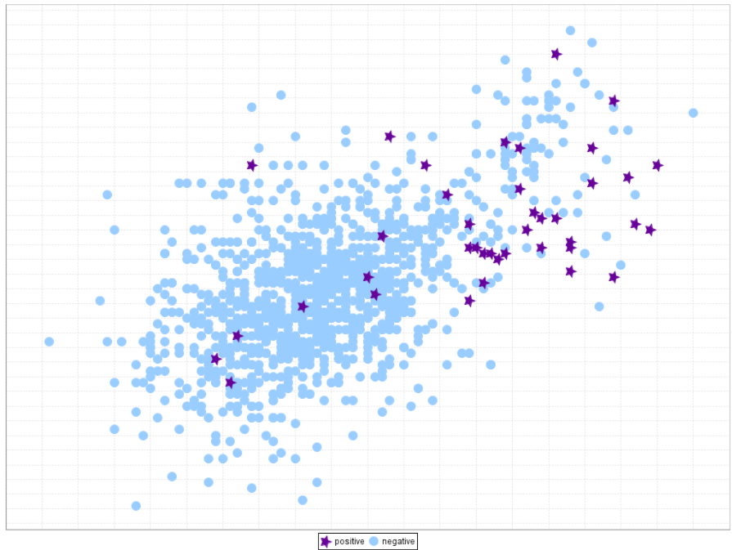
01 배경 02 데이터 소개 03 EDA 및 전처리 04 분석 방향 결정
데이터 처리
분석 방향 결정
불균형 데이터 문제를 어떻게 다루어야 할까?
Unbalanced Data?
불균형 데이터란 클래스 별 균형이 크게 차이 나는 데이터를 의미한다. 일반적인 분류알고리즘들은 불균형 데이터 중 희소한 케이스에 대해서 민감하게 반응하지 않는다.
따라서 추가적인 방법을 통해 모델의 민감도를 늘려주는 등의 처리가 필요하다.

Slide 6
01 배경 02 데이터 소개 03 EDA 및 전처리 04 분석 방향 결정
데이터 처리
분석 방향 결정
불균형데이터를 고려하는 평가 메트릭이 필요하다
F-measure?
false negative
F-measure는 Precision과 Recall의 Harmonic Mean으로
true positive
false positive
true negative
불균형 데이터의 경우 accuracy가 중요하지 않다.

Slide 7
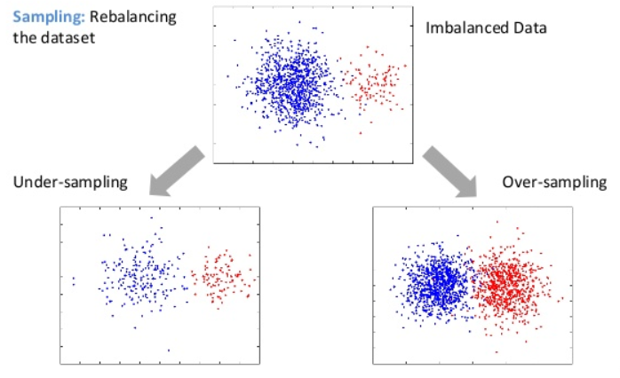
01 배경 02 데이터 소개 03 EDA 및 전처리 04 분석 방향 결정
데이터 처리
분석 방향 결정
불균형 데이터 문제를 어떻게 다루어야 할까?
-
Data approaches
- undersampling : 정보손실
- oversampling : 과적합
- SMOTE : 높은 차원에서 적절하지 않음

Slide 8
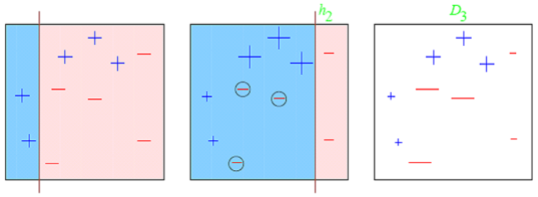
01 배경 02 데이터 소개 03 EDA 및 전처리 04 분석 방향 결정
데이터 처리
분석 방향 결정
불균형 데이터 문제를 어떻게 다루어야 할까?
2. Model fitting approaches
Boosting
Boosting기법은 misclassified sample에 집중하며 minority class에서 오분류가 상대적으로 많이 발생한다. 이 때 minority class는 majority class에 상대적으로 높은 weigh를 갖게 되며 minority class를 분류하는 것에 집중할 것이다. -> 좋은 방법

Slide 9
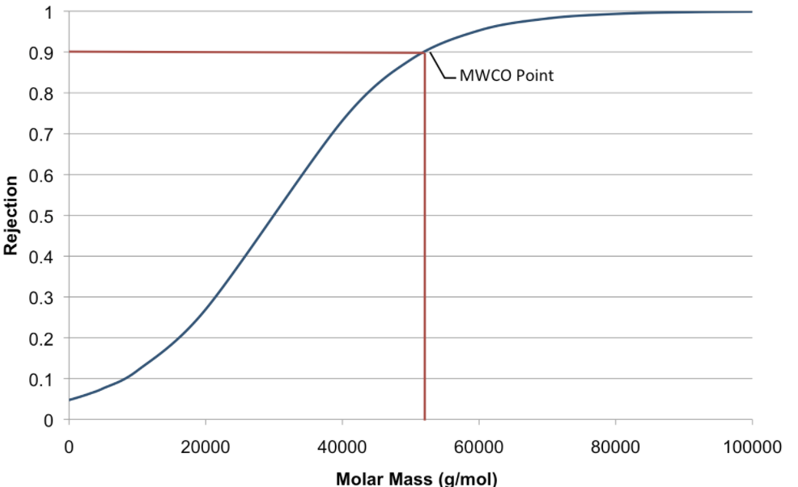
01 배경 02 데이터 소개 03 EDA 및 전처리 04 분석 방향 결정
데이터 처리
분석 방향 결정
불균형 데이터 문제를 어떻게 다루어야 할까?
3. Model evaluation approach
- changing threshold
almost all classification methods can produce probability estimates on instances
분류 모형들은 분류 확률을 계산할 수 있다. 기존의 데이터는 불균형 데이터로 다수의 범주를 예측하려는 경향이 있기 때문에 임계값을 수정을 통해서 평가 점수인 fscore을 높인다. 낮은 임계값은 1에 민감하게 반응한다.

Slide 10
01 배경 02 데이터 소개 03 EDA 및 전처리 04 분석 방향 결정
데이터 처리
분석 방향 결정
불균형 데이터 문제를 어떻게 다루어야 할까?
설명 추가 해주세요!
Sampling
Boosting이 더 좋은 이유
- 미 연체자 weight 대비 연체자의 weight가 상대적으로 더 높다.
3)Cost sensitive learning
- 기준을 바꿈, -> 0.2보다 크면 반응
불균형 데이터 처리 방법
학습 데이터의 균형을 맞추는 경우
Oversampling
과적합에 대한 우려
Undersampling
정보손실에 대한 우려
SMOTE, ROSE 등
KNN기반으로 차원이 커지면(변수가 많아지면) 성능이 좋지 않다. (우리 변수 약 80개)
그럼 왜 변수를 줄이지 않았냐? : 범주형 변수가 중요한 것이 많고, 범주형은 줄이기 어려웠다.
-> 데이터가 많아지면 해결될 문제지만 주어진 것은 10만개 이므로 사용하지 않았다

Slide 11
01 배경 02 데이터 소개 03 EDA 및 전처리 04 분석 방향 결정
데이터 처리
분석 방향 결정
불균형 데이터 문제를 어떻게 다루어야 할까?
불균형 데이터 처리 과정
Oversampling, Undersampling
샘플링 과정에서 정보의 손실이나 과분산을 일으킬 수 있기 때문에 데이터의 형태에 따라 성능 향상에 도움이 안될 수 있고 실제 샘플링 결과 f_score의 향상이 없음
2)SMOTE
K-근접이웃(KNN)을 방법을 사용하기 때문에 변수의 수가 많은 High dimension에서의 성능은 좋지 못함
3)학습 Metric 조절
알고리즘을 학습하는 과정에서 불균형 데이터가 Overfitting되는 것을 피하기 위해서 적절한 기준을 넘지 않는 경우 학습을 멈춤. 그 기준은 ROC curve의 면적인 AUC이고 이를 통해 Decision threshold를 결정
학습 데이터(train set)의 균형을 맞추는 것이 아닌( 1), 2) 과정),
알고리즘 단계에서의 조절( 3) 과정)이 샘플 데이터의 성능 향상에 큰 영향을 미치는 것을 확인

Slide 12
모델 분석 프로세스
PART #2
LOAN DEFAULT PREDICTION

Slide 13
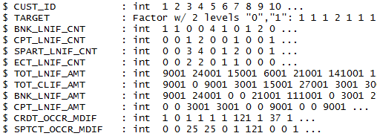
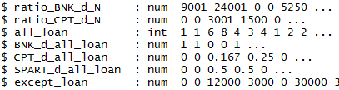
01 예측 모델 소개 02 최적값 찾기 03 추가 모델링
모델 분석 프로세스
예측 모델 소개
데이터의 특성을 고려해서 알맞은 모델 선택
종속변수(TARGET)가 0과 1로 구분된 분류 문제
Train/Test Set이 존재하는 문제로 지도 학습
(Supervised Learning)으로 예측 모델 구축
범주형 변수가 많기 때문에 PCA로 차원 축소가 어려움
~
GBM(Gradient Boosting Machine)
XGB(eXtreme Gradient Boosting)

Slide 14
01 예측 모델 소개 02 최적값 찾기 03 추가 모델링
모델 분석 프로세스
예측 모델 소개
모델링 프로세스
SCI 평가정보
DATA
전처리 &
파생변수 생성
GBM
성능 비교 &
최적값 찾기
최종 모형 구축
한화 생명
DATA
XGB
한화 생명
DATA
SK 텔레콤
DATA

Slide 15
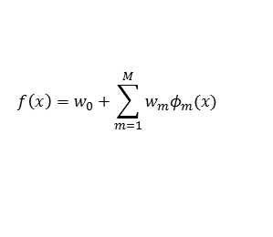

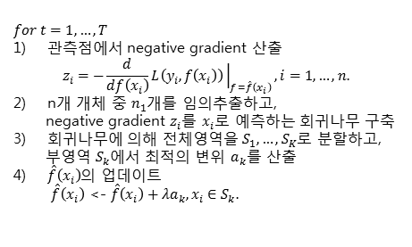

01 예측 모델 소개 02 최적값 찾기 03 추가 모델링
모델 분석 프로세스
예측 모델 소개
GBM(Gradient Boosting Machine) 모델
What is GBM?
Hyper Parameter in GBM
Boosting은 가변 기저 함수 모형(Adaptive Basis function Model)을 적용하기 위한 Greedy Algorithm으로, 연속적으로 약한 학습기(weak learner)를 데이터의 가중치된 버전으로 적용해서 이전 트리의 예측 오류를 점차 줄여나가는 방식.
N_tree(T) : 생성되는 트리의 수
Max_depth : 트리의 깊이
min_child_weight: 샘플의 최소 leaf 개수
learn_rate($λ$) : 학습률
col_sample_rate : 열에서의 샘플 비율
sample_rate : 트리 당 열에서의 샘플 비율
distribution : gradient boosting의 기대 손실을 최소화하는 알고리즘
stopping_rounds, stopping_tolerance,stopping_metric :
stopping rounds의 이동 평균이 stopping metric의 stopping tolerance보다 크지 않은 경우 stop한다
$$for t=1,…, T$$
관측점에서 negative gradient 산출
$$z_{i}=−\frac{d}{df\left(x_{i}\right)}L\left(y_{i},f\left(x_{i}\right)\right){\left.​\right|}_{f=\hat{f}\left(x_{i}\right)}, i=1,…,n.$$
n개 개체 중 $n_{1}$개를 임의추출하고,
negative gradient $z_{i}$를 $x_{i}$로 예측하는 회귀나무 구축
회귀나무에 의해 전체영역을 $S_{1},…,S_{K}$로 분할하고,
부영역 $S_{k}$에서 최적의 변위 $a_{k}$를 산출
4) $\hat{f}\left(x_{i}\right)$의 업데이트
$\hat{f}\left(x_{i}\right)$ <- $\hat{f}\left(x_{i}\right)+λa_{k}, x_{i}∈S_{k}.$
가변 기저 함수 모형:
$$f\left(x\right)=w_{0}+\sum_{m=1}^{M}{w_{m}φ_{m}(x)}$$
$φ_{m}(x)$ : m번째 기저 함수
$$w_{m}:m번째 가중치$$
Why GBM?
앞선 분석 방향에서도 PCA를 통한 차원축소의 효과가 크지 않은 모습을 보였다. 따라서 연속형 변수와 범주형 변수의 처리가 간단하고 중요한 변수를 찾아주는 의사결정나무에 기반한 모형을 선택.
트리 기반 모형에서 Decision Tree는 첫 분할에 쓰이는 변수에 따라 나무의 모형이 크게 변하기 때문에 앙상블 기법을 사용하는 것이 더 안정된 모형이라 판단.
다양한 앙상블 기법 중 Hyper Parameter의 조절에 따라 좀 더 높은 F-Score를 얻을 수 있는 GBM을 사용.

Slide 16
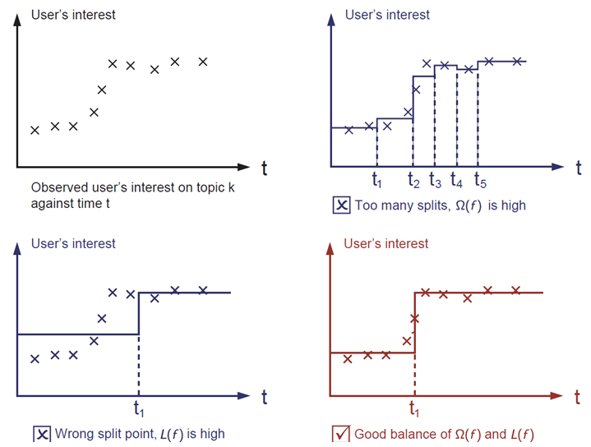



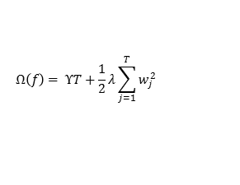
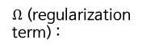
01 예측 모델 소개 02 최적값 찾기 03 추가 모델링
모델 분석 프로세스
예측 모델 소개
XGB(eXtreme Gradient Boosting) 모델
What is XGB?
Hyper Parameter in XGB
GBM의 개념을 계승한 알고리즘으로 동일한 Gradient boosting algorithm을 사용. GBM에 비해 더 정규화된 모델링을 사용함.
N_tree(T) : 생성되는 트리의 수
Max_depth : 트리의 깊이
min_child_weight: 샘플의 최소 leaf 개수
learn_rate($λ$) : 학습률
col_sample_rate : 열에서의 샘플 비율
sample_rate : 트리 당 열에서의 샘플 비율
distribution : gradient boosting의 기대 손실을 최소화하는 알고리즘
lambda : L2 regularization 으로 과적합을 줄이기 위해 사용
alpha : L1 regularization 으로 높은 차원에서 계산 양을 감소시킴
stopping_rounds, stopping_tolerance,stopping_metric :
stopping rounds의 이동 평균이 stopping metric의 stopping tolerance보다 크지 않은 경우 stop한다
GBM : $Obj\left(Θ\right)=L\left(θ\right)+Ω(Θ)$
XGB : $Obj\left(Θ\right)=L\left(θ\right)+Ω(Θ)$
$L$ : loss function, $Ω$ : regularization term
$Ω$ (regularization term) :
$$Ω\left(f\right)= ΥT+\frac{1}{2}λ\sum_{j=1}^{T}{w_{j}^{2}}$$
$w:$ leaves score의 vector
$T:$ number of leaves
Why XGB?
GBM에 비해 다른 점은 더 정규화된 모델 링을 통해 과적합(over-fitting)을 줄여 더 좋은 성능을 기대할 수 있다는 점과 메모리 최적화를 통해 더 빠른 연산 속도를 보인다는 점이다.

Slide 17
01 예측 모델 소개 02 최적값 찾기 03 추가 모델링
모델 분석 프로세스
최적값 찾기
데이터 맞는 Hyper-Parameter 조절
GBM
XGB
N_tree
Max_depth
Min_child
weight
N_tree
Max_depth
Min_child
weight
Reg_lambda
500
4
2
100
4
4
0.005
~
~
~
1000
10
~
150
12
12
0.01
~
16
~
~
1500
16
200
16
16
0.02
Col_sample
rate
Sample_rate
Learning
rate
Col_sample
rate
Sample_rate
Learning
rate
Reg_alpha
0.5
0.5
0.005
0.05
0.05
~
0.5
0.5
0.01
0.08
0.1
0.7
0.7
~
0.7
0.7
0.02
0.1
0.02

Slide 18
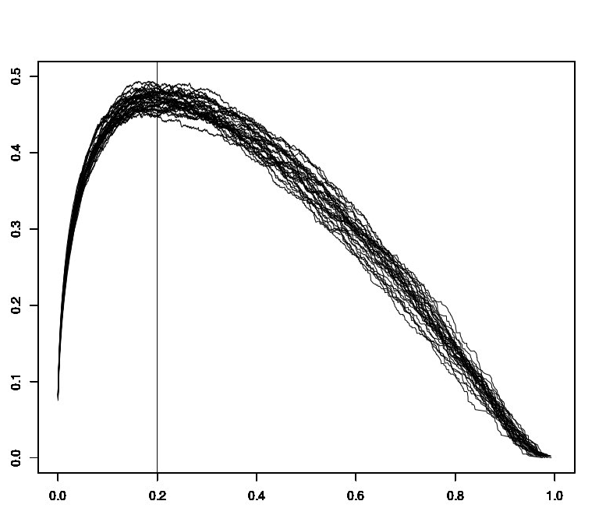
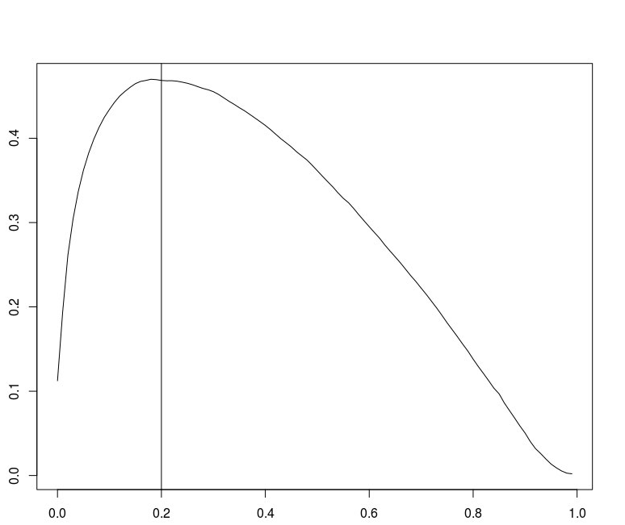
01 예측 모델 소개 02 최적값 찾기 03 추가 모델링
모델 분석 프로세스
추가 모델링
Heuristic Method를 통해 최적의 Threshold 찾기
Random seed 값을 조절하면서 50회의 모델링을 시행하고 F-measure의 값이 최대가 되는 지점과 그래프의 기울기가 평평한(=Threshold의 변화에 F-measure가 민감하게 반응하지 않는) 지점을 heuristic method를 통해 찾아냈다.
50회의 Threshold의 average를 구해서 다음과 같은 그래프를 만들고 최적의 Threshold를 정하였다.
F-measure
F-measure
Optimal Threshold : 0.2
0.2
Threshold value
Threshold value
F-measure : 0.36
0.46

Slide 19
01 예측 모델 소개 02 최적값 찾기 03 추가 모델링
모델 분석 프로세스
최적값 찾기
GBM모델과 XGB모델의 F-Score
Model(10 fold CV mean) | Precision | Recall | F-score
GBM | 0.42787975 | 0.5209834 | 0.46676928
XGB | 0.43551828 | 0.5421391 | 0.4830148
Q.분류 방식이 다른 모델과 앙상블하여 좀 더 높은 Precision과 Recall 값을 얻을 수 있지 않을까?

Slide 20
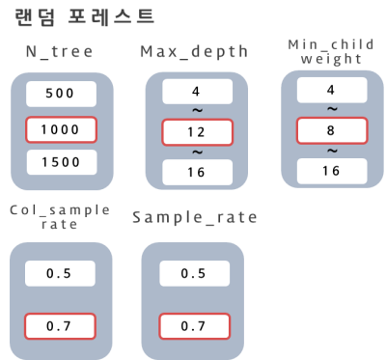
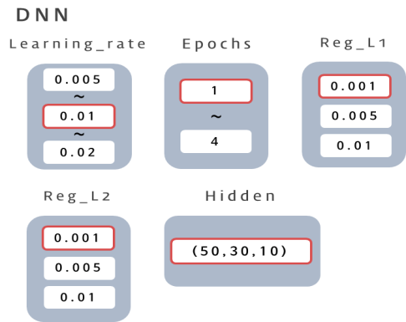
01 예측 모델 소개 02 최적값 찾기 03 추가 모델링
모델 분석 프로세스
추가 모델링
A. Stacking을 통한 base model들의 앙상블
What is Stacking?
Meta Learner의 개념으로 여러 모델(Base Learner)을 앙상블해서 예측하는 방법.
Base learner에서 도출된 예측값을 Stacked Model의 meta feature로 사용해서 어떤 base 모델이 어디서 좋은 성능을 발휘하는지 잘 구분할 수 있다.
다른 앙상블 기법인 배깅(bagging)과 부스팅(boosting)과 다르게 서로 다른 타입의 모델을 결합 해 모델 별 feature selection과 각각의 모델링의 병렬 작업이 가능하다.
GBM
XGB
+
Stacking Process
1. Training set을 두개로 분리한다.
2. 첫번째 부분을 가지고 몇몇 기본 학습기(base learner)를 train 한다.
3. 두번째 부분으로 base learner 를 test 한다.
4. 3(base learner로 예측한 값)을 input하고, 정확한 값을 output으로 해서 더 높은 layer의 학습기로 train 한다.
Random Forest
Stacked
Model
GBM
XGB
DNN

Slide 21
결과 해석 및 활용 방안
PART #3
LOAN DEFAULT PREDICTION

Slide 22
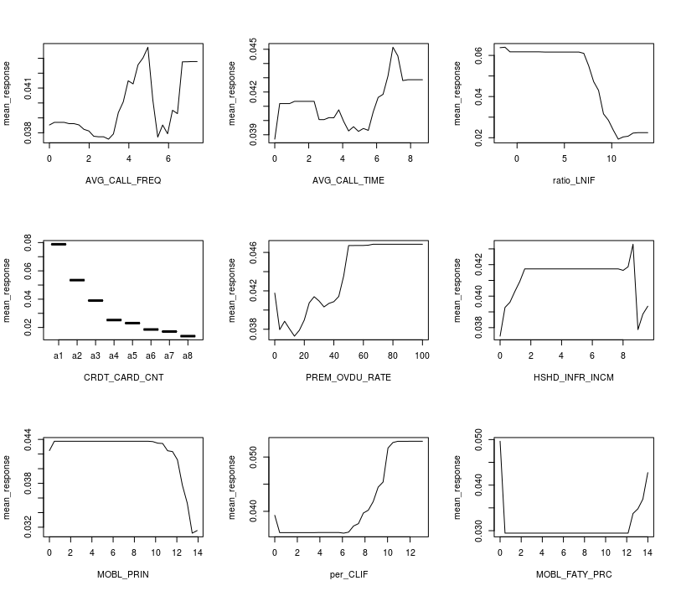
01 결과 해석 02 활용 방안
결과 해석 및 활용 방안
결과 해석

